Slide 1






AI NHANH HƠN
1. Nhã nhạc cung đình
2. Thành nhà Hồ
3. Dân ca ví giặm
4. Kẹo cu - đơ
5. Tranh làng Sình
6. Địa đạo Vĩnh Mốc
7. Làng Sen
8. Mộ Đại tướng Võ Nguyên Giáp
1- F
2- A
3- B
4-C
5-F
6-E
7-B
8-D
A. Thanh Hóa
B. Nghệ An
C. Hà Tĩnh
D. Quảng Bình
E. Quảng Trị
F. Thừa Thiên Huế
Nối cột về tài nguyên du lịch nhân văn với tỉnh tương ứng

Slide 2

BÀI 14
BẮC TRUNG BỘ
(tiết 3)

Slide 3

MỤC TIÊU BÀI HỌC
- Phân tích được sự phát triển và phân bố kinh tế ở Bắc Trung Bộ
- Phân tích được thế mạnh về du lịch, vấn đề phát triển kinh tế biển ở Bắc Trung Bộ

Slide 4
4. SỰ PHÁT TRIỂN VÀ PHÂN BỐ KINH TẾ

Slide 5

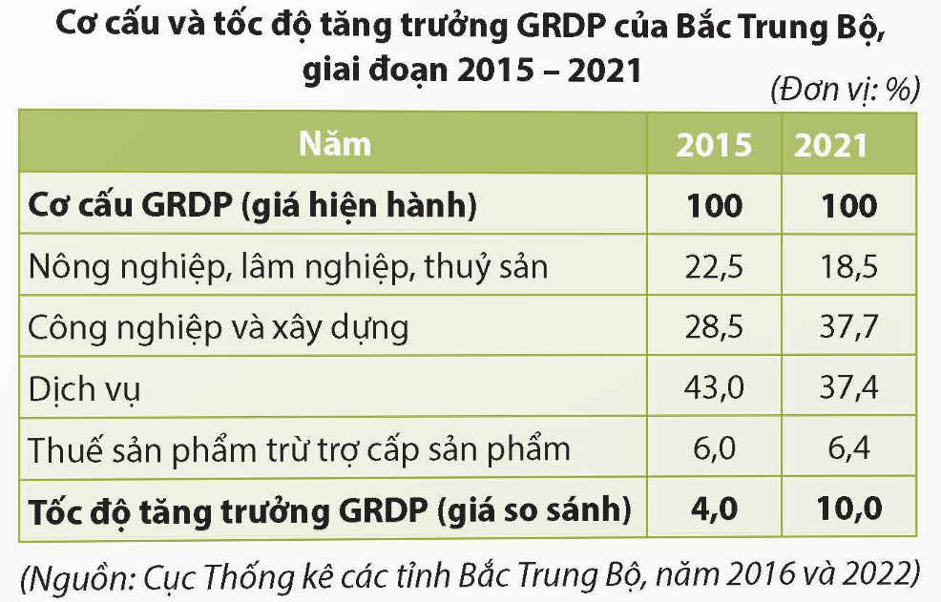
KHÁI QUÁT CHUNG
Đọc sách giáo khoa kết hợp bảng số liệu, hoàn thành bảng thông tin
Năm 2021, GRDP của vùng BTB chiếm khoảng 7,1% GDP cả nước.
Tốc độ tăng trưởng kinh tế của vùng tăng nhanh trong giai đoạn 2015 - 2021, từ 4,0% lên 10,0%.
Cơ cấu kinh tế chuyển dịch tích cực, tăng nhanh tỉ trọng công nghiệp, xây dựng (từ 28,5 % lên 37.7%), dịch vụ chiếm tỉ trọng cao.
1
2
3
4
5

Slide 6


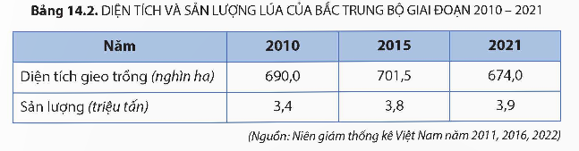
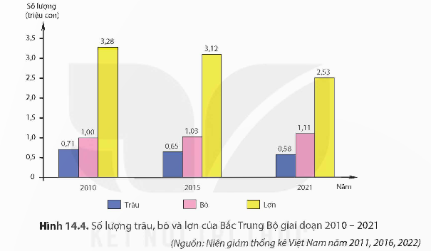
CHUYÊN GIA KINH TẾ
Nhóm 1,2:
Nhóm 3,4:
Nhóm 5,6:
Phân tích sự phát triển và phân bố nông nghiệp, lâm nghiệp ở BTB.
Phân tích sự phát triển và phân bố ngành công nghiệp ở BTB.
Chứng minh Bắc Trung Bộ có thế mạnh để phát triển du lịch.
Ngành công nghiệp ở Bắc Trung Bộ có đặc điểm gì?
Nêu các ngành công nghiệp quan trọng và sự phân bố.
Trình bày sự phát triển và phân bố ngành GTVT và du lịch ở BTB.

Slide 7
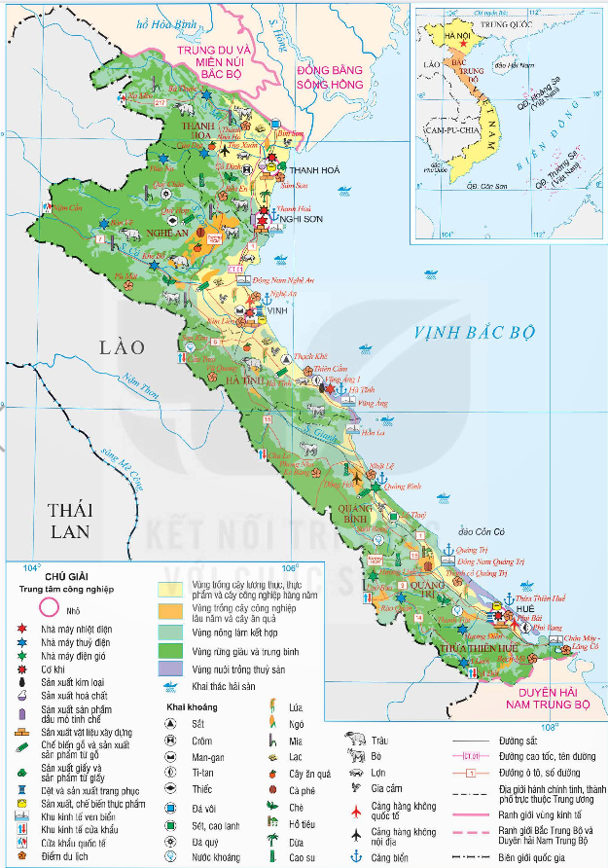
Nhóm 1,2:
Hình 14.3. Bản đồ kinh tế Việt Nam năm 2021
Phân tích sự phát triển và phân bố nông nghiệp, lâm nghiệp ở Bắc Trung Bộ.

Slide 8



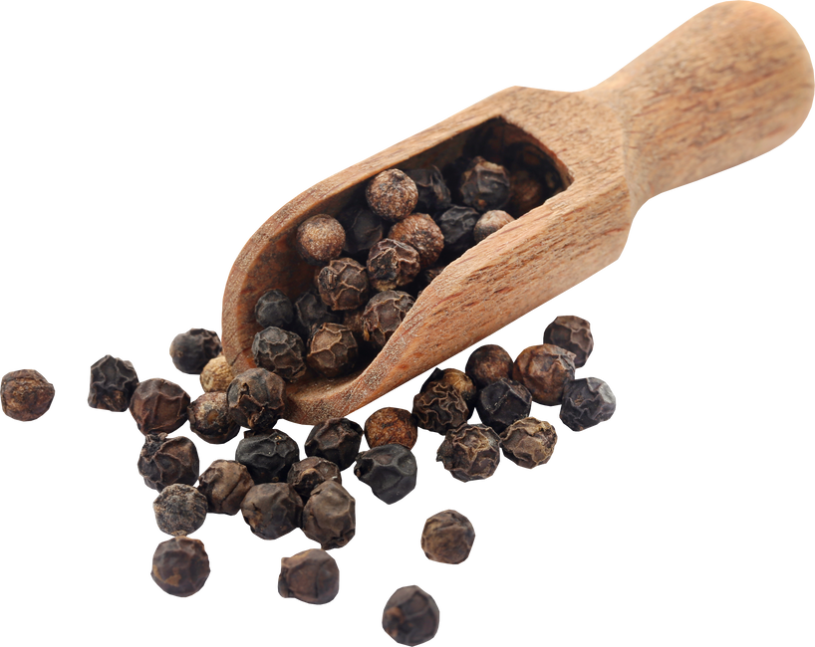











NÔNG NGHIỆP
Cây lương thực
Cây công nghiệp
- Lúa là cây trồng chủ yếu (Thanh Hóa, Nghệ An, Hà Tĩnh)
Cây công nghiệp hàng năm
Cây công nghiệp lâu năm
Mía
Hồ tiêu
- Sản lượng lúa năm 20213,9 triệu tấn
Cao su
Lạc
Chè
Chăn nuôi
Sản xuất nông nghiệp đẩy mạnh thâm canh, tăng năng suất
Cây ăn quả
Trâu
Bò thịt
Cam
Bưởi
Bò sữa

Slide 9









LÂM NGHIỆP
Lâm nghiệp có thế mạnh phát triển
Bảo vệ rừng
Cấm khai thác rừng tự nhiên
57,4% Diện tích đất có rừng
Thành lập các khu bảo tồn
Trồng rừng phòng hộ
Khai thác- chế biến
KT gỗ tập trung ở vùng đồi núi phía tây các tỉnh
Nông -lâm kết hợp
KT các lâm sản khác như luồng, tre, mây, măng, dược liệu,...

Slide 10
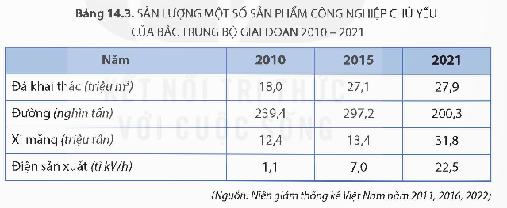
Nhóm 3,4:
Hình 14.3. Bản đồ kinh tế Việt Nam năm 2021
Phân tích sự phát triển và phân bố công nghiệp ở Bắc Trung Bộ.

Slide 11


CÔNG NGHIỆP
Cơ cấu CN khá đa dạng
Tổng sản phẩm ngành CN tăng nhanh qua các năm.
CN sản xuất điện
CN khai khoáng
Sản xuất vật liệu xây dựng
Giá trị sản xuất chiếm 4,6% trong tổng giá trị sx CN cả nước.
Công nghiệp sản xuất, chế biến thực phẩm; chế biến gỗ
Công nghiệp đang được tái cấu trúc theo hướng gia tăng các ngành CN công nghệ cao
CN phát triển ở các TTCN: Thanh Hóa, Nghi Sơn, Vinh, Kỳ Anh, Huế
Notes:
Cơ cấu công nghiệp của Bắc Trung Bộ khá đa dạng:
+ Công nghiệp sản xuất điện bao gồm thuỷ điện, nhiệt điện, tập trung chủ yếu ở Thanh Hoá, Nghệ An, Hà Tĩnh, Thừa Thiên Huế,... Điện gió, điện mặt trời phát triển mạnh ở Quảng Bình, Quảng Trị.
+ Công nghiệp khai khoáng chủ yếu là khai thác đá vôi ở Thanh Hoá, Nghệ An, Hà Tĩnh,... khai thác nước khoáng ở Hà Tĩnh, Quảng Bình, Thừa Thiên Huế.
+ Sản xuất vật liệu xây dựng tập trung ở Thanh Hoá, Nghệ An,...
+ Công nghiệp sản xuất, chế biến thực phẩm; chế biến gỗ và sản xuất sản phẩm từ gỗ được phát triển với quy mô vừa và nhỏ ở hầu hết các địa

Slide 12

Nhóm 5,6:
Bắc Trung Bộ có thế mạnh để phát triển du lịch.
Vị trí địa lí thuận lợi
Tài nguyên du lịch hấp dẫn
Số lượng khách du lịch trong nước và quốc tế đến BTB tăng nhanh

Slide 13




Bến Én
Notes:
Nhiều điểm du lịch của Bắc Trung Bộ trở thành điểm đến nổi tiếng thế giới như: Quần thể di tích Cố đô Huế, hang Sơn Đoòng, Vườn quốc gia Phong Nha – Kẻ Bàng.

Slide 14

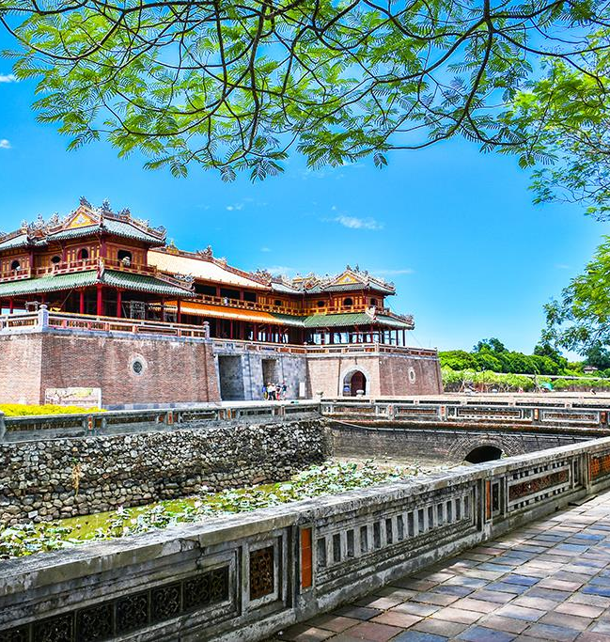
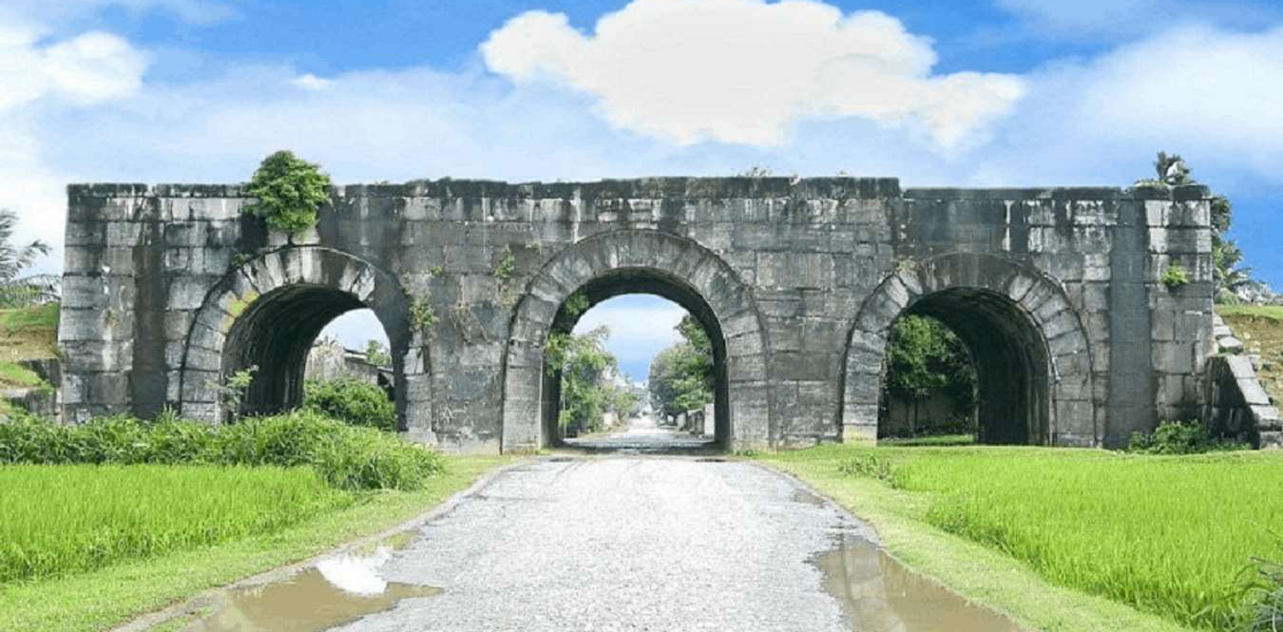
Nhã nhạc cung đình Huế
Cố đô Huế
Thành nhà Hồ
Notes:
Nhiều điểm du lịch của Bắc Trung Bộ trở thành điểm đến nổi tiếng thế giới như: Quần thể di tích Cố đô Huế, hang Sơn Đoòng, Vườn quốc gia Phong Nha – Kẻ Bàng.

Slide 15

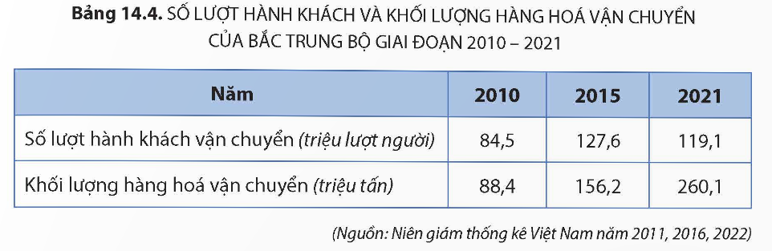
Có đầy đủ các loại hình GTVT
Thực hiện vai trò trung chuyển hàng hoá giữa hai miền Bắc – Nam; từ Trung Lào, Đông Bắc Thái Lan ra Biển Đông và ngược lại
Mạng lưới giao thông của Bắc Trung Bộ đang được đầu tư tương đối đồng bộ và hiện đại
Năm 2021, khối lượng hàng hóa vận chuyển chiếm hơn 15% cả nước.

Slide 16

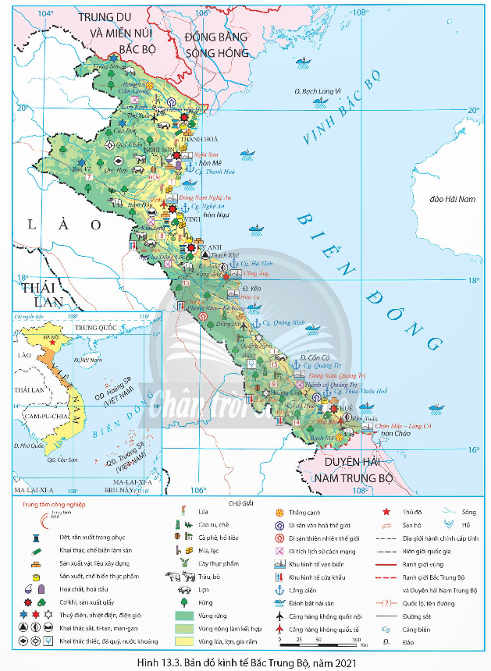

Ai nhanh hơn
Tại sao phải đặt ra vấn đề phát triển kinh tế biển đảo ở Bắc Trung Bộ?
Phân tích một số biện pháp khai thác hiệu quả và bền vững tiềm năng kinh tế biển, đảo ở Bắc Trung Bộ.
HĐ: Cặp đôi
Thời gian ( 2 phút)

Slide 17

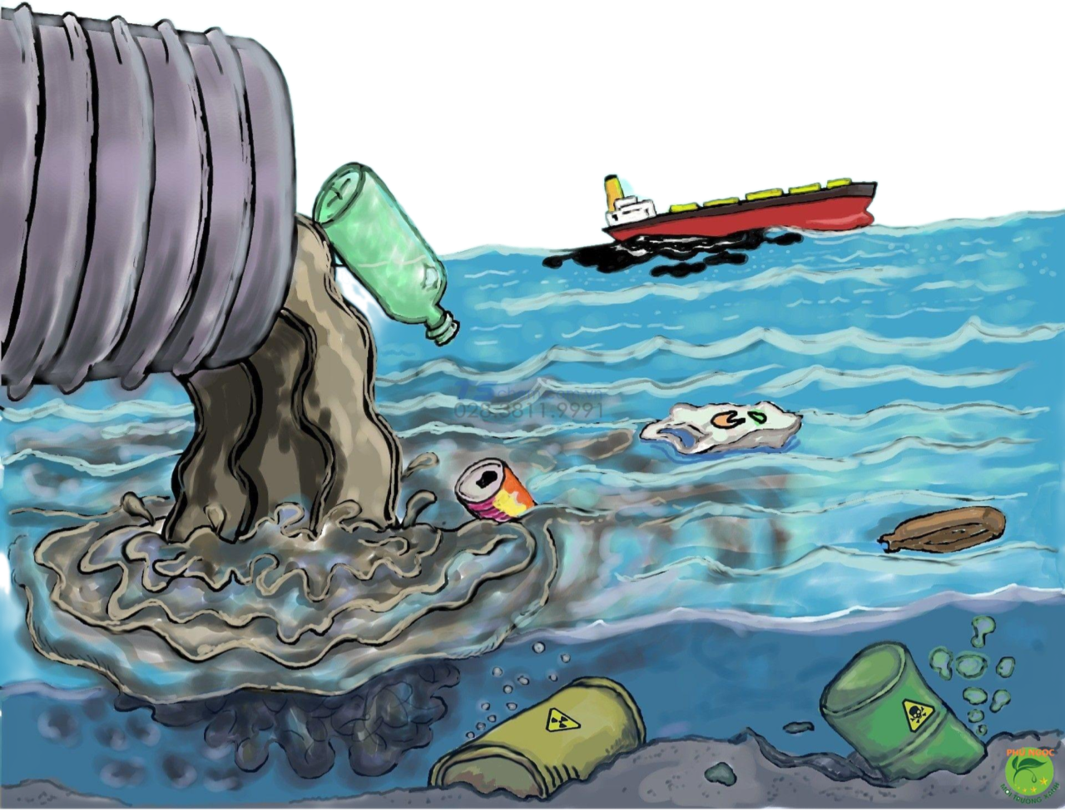

Đường bờ biển dài, nhiều vịnh biển, bãi biển đẹp và vùng biển rộng có trữ lượng thủy sản lớn
Có vai trò quan trọng đối với phát triển KTXH và bảo đảm an ninh quốc phòng
PHÁT TRIỂN
KINH TẾ BIỂN,ĐẢO
Còn nhiều khó khăn, thách thức trong phát triển KT biển, đảo như thiên tai, BĐKH , vấn đề MT biển, nguồn lợi hải sản suy giảm,…
Tiềm năng phát triển tổng hợp KT biển: khai thác, nuôi trồng hải sản; GTVT; du lịch biển; điện gió,...
Notes:
Tại sao phải đặt ra vấn đề phát triển kinh tế biển đảo ở Bắc Trung Bộ?

Slide 18


Bảo vệ MT và an ninh quốc phòng
Phát triển tổng hợp và bền vững
Bảo vệ MT biển đảo, giảm thiểu rác thải nhựa, bảo vệ cảnh quan ven bờ
Sử dụng bền vững tài nguyên, bảo vệ HST
Khai thác thủy sản xa bờ...
Nâng cao hiệu quả hệ thống cảng biển, khu KT ven biển
Giải pháp phát triển KT biển đảo
Chủ động ứng phó BĐKH, phòng chống thiên tai

Slide 19

LUYỆN TẬP- VẬN DỤNG

Slide 20

LUYỆN TẬP
Lập sơ đồ thể hiện những thuận lợi và khó khăn trong phát triển tổng hợp kinh tế biển, đảo ở Bắc Trung Bộ.

Slide 21


VẬN DỤNG
Sưu tầm và viết đoạn văn ngắn giới thiệu về một tài nguyên du lịch ở Bắc Trung Bộ mà em ấn tượng nhất.
Thời gian thực hiện: 1 tuần
Yêu cầu: viết tay/ đánh máy

Slide 22
Tổng sản phẩm ngành công nghiệp Bắc Trung Bộ tăng nhanh qua các năm. Công nghiệp đang được tái cấu trúc theo hướng gia tăng các ngành công nghiệp công nghệ cao, tận dụng lợi thế cạnh tranh của Bắc Trung Bộ và chiến lược phát triển công nghiệp của đất nước.
Cơ cấu công nghiệp của Bắc Trung Bộ khá đa dạng:
+ Công nghiệp sản xuất điện bao gồm thuỷ điện, nhiệt điện, tập trung chủ yếu ở Thanh Hoá, Nghệ An, Hà Tĩnh, Thừa Thiên Huế,... Điện gió, điện mặt trời phát triển mạnh ở Quảng Bình, Quảng Trị.
+ Công nghiệp khai khoáng chủ yếu là khai thác đá vôi ở Thanh Hoá, Nghệ An, Hà Tĩnh,... khai thác nước khoáng ở Hà Tĩnh, Quảng Bình, Thừa Thiên Huế.
+ Sản xuất vật liệu xây dựng tập trung ở Thanh Hoá, Nghệ An,...
+ Công nghiệp sản xuất, chế biến thực phẩm; chế biến gỗ và sản xuất sản phẩm từ gỗ được phát triển với quy mô vừa và nhỏ ở hầu hết các địa phương.

